Slide 1
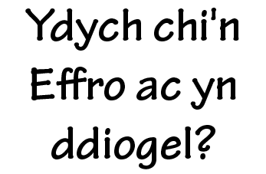
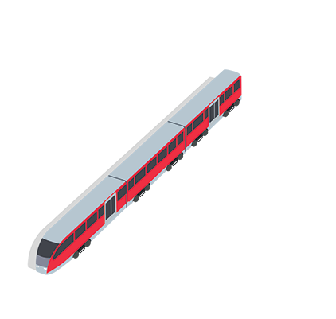
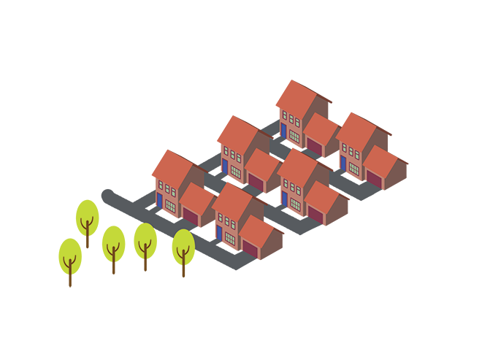

Slide 3
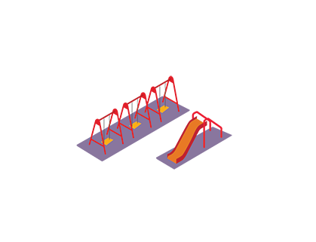
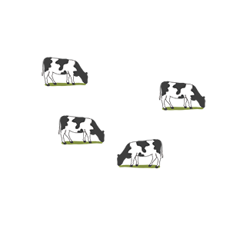
Cwestiwn 1
Gwir neu gau, mae'n ddiogel croesi cledrau rheilffordd os nad oes trên yn dod
Anghywir, dim ond os yw'r holl arwyddion diogelwch yn dweud wrthych ei bod hi'n ddiogel croesi y mae'n ddiogel. A yw'r rhwystrau wedi dychwelyd i'w safle unionsyth? Ydy'r goleuadau wedi stopio fflachio a'r larwm yn seinio? Os na fydd unrhyw groesfan ar groesfan reilffordd, a ydych wedi stopio, edrych a gwrando i sicrhau ei bod yn ddiogel croesi?
www.switchedonrailsafety.co.uk
Ydych chi'n effro ac yn ddiogel? 3

Slide 4
Cwestiwn 2
Gwir neu gau - nid yw taflu sbwriel ar drac rheilffordd yn gwneud unrhyw niwed
Anghywir, mae'n achosi damweiniau ac oedi
www.switchedonrailsafety.co.uk
Ydych chi'n effro ac yn ddiogel? 4

Slide 5
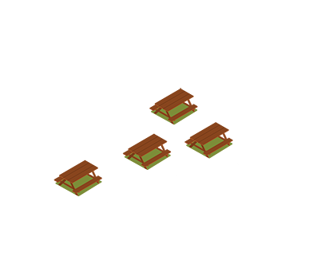
Cwestiwn 3
Pa un o'r pethau hyn yw'r cyflymaf ...
Tsita
Car ar y draffordd
Trên intercity
www.switchedonrailsafety.co.uk
Ydych chi'n effro ac yn ddiogel? 5

Slide 6
Cwestiwn 4
Beth yw'r cyflymder uchaf y gall trên ei gyrraedd?
70 mya
100 mya
125 mya
www.switchedonrailsafety.co.uk
Ydych chi'n Effro ac yn ddiogel? 6

Slide 7
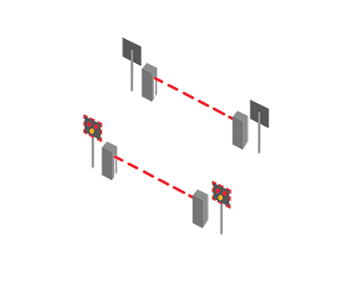
Cwestiwn 5
Sawl hyd cae pêl-droed mae'n cymryd i drên cyflym stopio?
5 cae pêl-droed
10 cae pêl-droed
20 cae pêl-droed
www.switchedonrailsafety.co.uk
Ydych chi'n effro ac yn ddiogel? 7

Slide 8
Cwestiwn 6
Pryd mae trydan yn cael ei ddiffodd ar y rheilffordd?
Dydd Nadolig
Ar ôl hanner nos
Byth, mae ymlaen trwy'r amser
www.switchedonrailsafety.co.uk
Ydych chi'n effro ac yn ddiogel? 8

Slide 9
Cwestiwn 7
Gwir neu gau, mae gwahanol fathau o groesfannau gwastad gyda gwahanol arwyddion diogelwch
Yn wir, mae gan rai rwystrau, goleuadau a larymau, efallai y bydd gan eraill arwydd yn eich atgoffa i Stopio, Edrych a Gwrando i wirio ei bod yn ddiogel croesi'r cledrau.
www.switchedonrailsafety.co.uk
Ydych chi'n effro ac yn ddiogel? 9

Slide 10
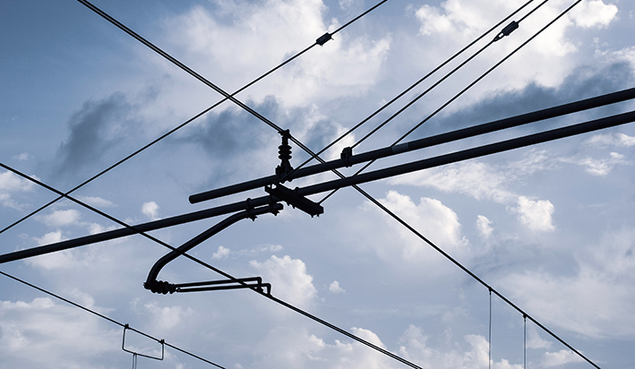
Cwestiwn 8
Gwir neu gau, mae gwifrau a chledrau trydanol yn ddiogel cyn belled nad ydych chi'n eu cyffwrdd
Anghywir
www.switchedonrailsafety.co.uk
Ydych chi'n effro ac yn ddiogel? 10

Slide 11
Cwestiwn 9
Pa mor bell y gall trydan neidio?
Hyd at 1 metr
Hyd at 3 metr
Ni all trydan neidio
www.switchedonrailsafety.co.uk
Ydych chi'n effro ac yn ddiogel? 11

Slide 12
Cwestiwn 10
Gwir neu gau, ni allwch glywed trenau bob amser yn dod
Yn wir, mae rhai trenau bron yn dawel
www.switchedonrailsafety.co.uk
Ydych chi'n effro ac yn ddiogel? 12

Slide 13
Cwestiwn 11
Pa gledren ar y trac yw'r un drydanol?
Y rheilffordd wrth ymyl y platfform
Yr un lliw coch
Y drydedd gledren
www.switchedonrailsafety.co.uk
Ydych chi'n effro ac yn ddiogel? 13

Slide 14
Cwestiwn 12
Gwir neu gau, mae'r rheilffordd drydanol yn edrych yn union yr un fath â'r lleill?
Cywir
www.switchedonrailsafety.co.uk
Ydych chi'n effro ac yn ddiogel? 14

Slide 15
Cwestiwn 13
Mae'r trên ar gyfartaledd yn pwyso 400 tunnell, sydd yr un fath â faint o eliffantod o Affrica?
3
50
80
www.switchedonrailsafety.co.uk
Ydych chi'n effro ac yn ddiogel? 15

Slide 16
Cwestiwn 14
Ar ôl i drên fynd heibio ar groesfan wastad a yw'n ddiogel croesi ar unwaith?
Anghywir
www.switchedonrailsafety.co.uk
Ydych chi'n effro ac yn ddiogel? 16

Slide 19
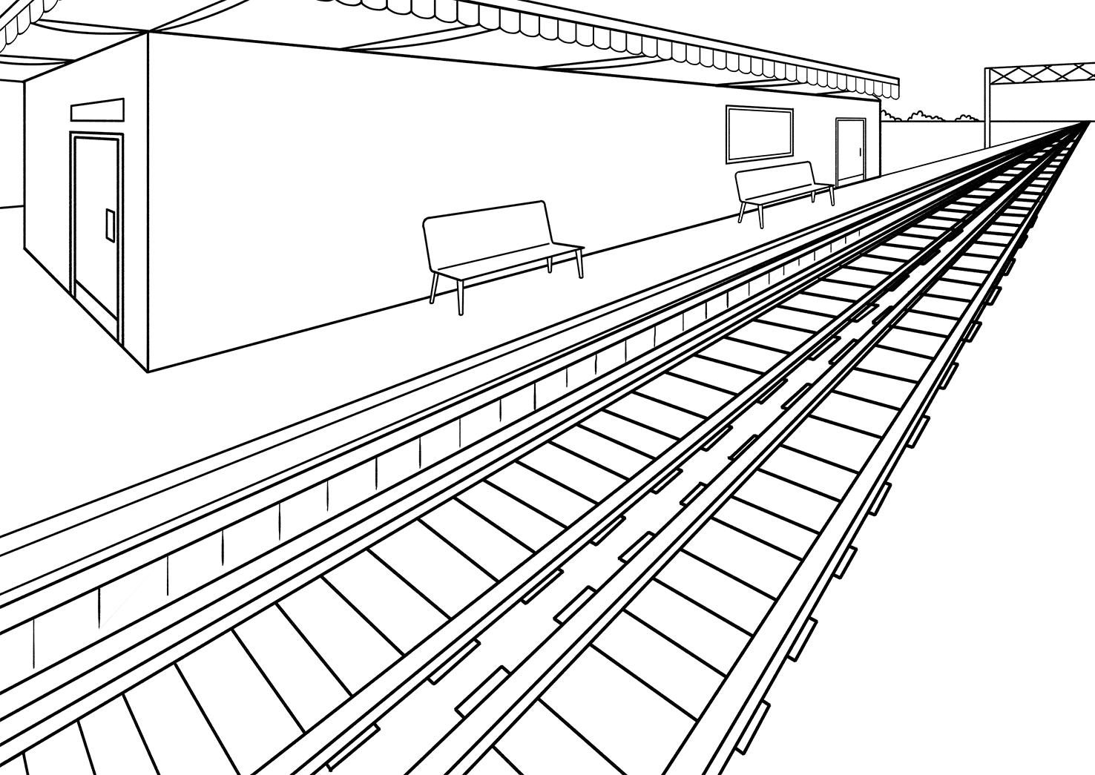
Yn yr orsaf
Rydych chi wedi cyrraedd y platfform, ac rydych chi'n gwybod bod disgwyl i'ch trên ddod yn fuan. Rydych chi wedi anghofio gwisgo'ch oriawr heddiw serch hynny. Sut allwch chi sicrhau mai'r trên nesaf yw'r un cywir i fynd arno?
www.switchedonrailsafety.co.uk
Ydych chi'n effro ac yn ddiogel? 19

Slide 20
Yn yr orsaf
Mae wedi bod yn fore prysur ac rydych chi wedi bod ar frys i gyrraedd yr orsaf, ond nid ydych chi wedi prynu tocyn eto. Beth ddylech chi ei wneud?
www.switchedonrailsafety.co.uk
Ydych chi'n effro ac yn ddiogel? 20

Slide 21
Yn yr orsaf
Cafwyd cyhoeddiad y bydd gwasanaeth sydd ddim yn aros yn pasio'r platfform yn fuan. A oes unrhyw beth ar goll o'r platfform a allai eich cadw'n ddiogel?
www.switchedonrailsafety.co.uk
Ydych chi'n effro ac yn ddiogel? 21

Slide 22
Yn yr orsaf
Rydych chi'n gweld cyd-deithiwr yn gollwng rhywbeth ar y lein. Pam na ddylai geisio ei gael yn ôl?
www.switchedonrailsafety.co.uk
Ydych chi'n effro ac yn ddiogel? 22

Slide 23
Yn yr orsaf
Nid oes unrhyw sgriniau gadael yn eich gorsaf. Beth arall all eich helpu i aros yn Effro pan fydd y trên nesaf yn cyrraedd
www.switchedonrailsafety.co.uk
Ydych chi'n effro ac yn ddiogel? 23

Slide 24
Yn yr orsaf
Weithiau bydd pobl yn anghofio sut i Aros yn Effro yn yr orsaf reilffordd. A allwch chi greu dau boster ar wal yr orsaf hon i'w helpu i gadw'n ddiogel?
www.switchedonrailsafety.co.uk
Ydych chi'n effro ac yn ddiogel? 24

Slide 26
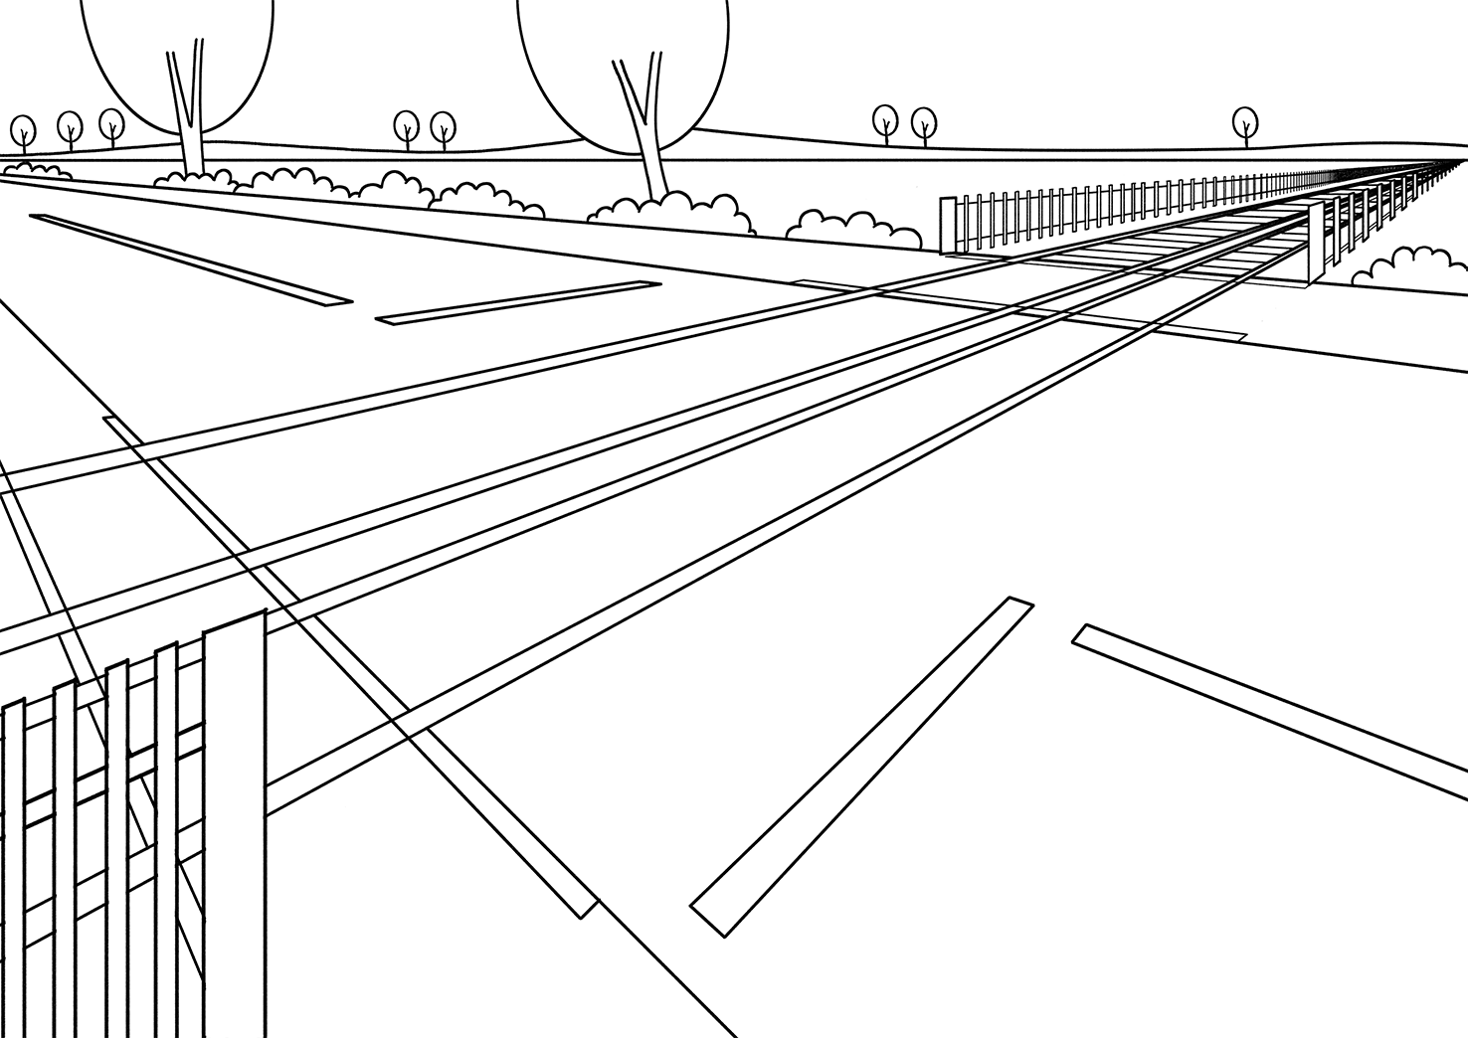
Ar y groesfan wastad
A allwch chi ychwanegu rhywbeth sy'n cadw ceir, cerddwyr a theithwyr eraill ar wahân i'r trên?
www.switchedonrailsafety.co.uk
Ydych chi'n effro ac yn ddiogel? 26

Slide 27
Ar y groesfan wastad
Beth sy'n helpu i'n rhybuddio bod trên ar ei ffordd?
www.switchedonrailsafety.co.uk
Ydych chi'n effro ac yn ddiogel? 27

Slide 28
Ar y groesfan wastad
Allwch chi dynnu llun cerddwr gan ddefnyddio ei sgiliau Effro ar y groesfan wastad?
www.switchedonrailsafety.co.uk
Ydych chi'n effro ac yn ddiogel? 28

Slide 29
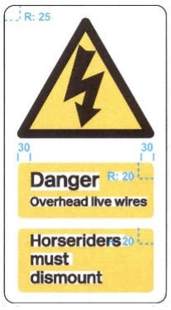
Ar y groesfan wastad
A allwch chi feddwl am y mathau o arwyddion y gallech eu gweld ar groesfan wastad?
Cliciwch i weld awgrym !
www.switchedonrailsafety.co.uk
Ydych chi'n effro ac yn ddiogel? 29

Slide 30
Ar y groesfan wastad
Pe byddech chi'n gweld rhywbeth peryglus ar groesfan wastad, a allwch chi dynnu llun o bwy y gallech chi roi gwybod amdano iddo?
www.switchedonrailsafety.co.uk
Ydych chi'n effro ac yn ddiogel? 30

